Slide 1
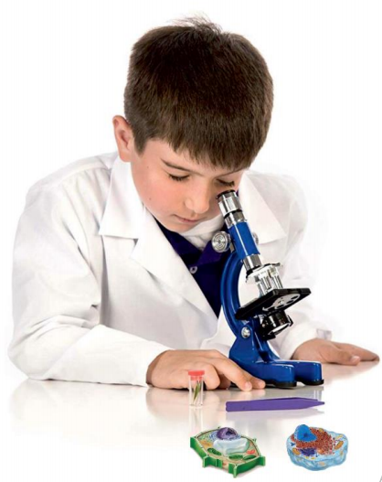
BIOLOGIYA
11-sinf
Mavzu:
Biosferada modda va energiyaning davriy aylanishi.

Slide 2
Dars mazmuni
Modda va energiyaning davriy aylanishi haqida tushuncha
Biosferaning barqarorligini ta’minlovchi mexanizmlar

Slide 3
O‘tilgan mavzu yuzasidan
Bilimlaringizni qo‘llang.
Quruqlik biomassasini ta’riflang..

Slide 4
Quruqlik biomassasi
Qutblardan ekvatorga tomon borgan sari quruqlik biomassasi ortib boradi. Shu bilan bir qatorda o‘simlik turlari soni ham ortadi.
Yo‘sinlar va lishayniklardan iborat tundra (500 ga yaqin tur) ignabargli va keng bargli o‘rmonlar bilan, ular esa o‘z navbatida dashtlar (2000 ga yaqin turlar), subtropik o‘rmonlar (3000 dan ko‘proq turlar) bilan almashinadi.
Tirik moddaning eng ko‘p biomassasi tropik o‘rmonlarda to‘plangan bo‘lib, ular biosfera materik qismining eng mahsuldor jamoalari hisoblanadi (8000 dan ko‘proq turlar).

Slide 5
O‘tilgan mavzu yuzasidan
Bilimlaringizni qo‘llang.
Dunyo okeani biomassasi qanday taqsimlangan?

Slide 6
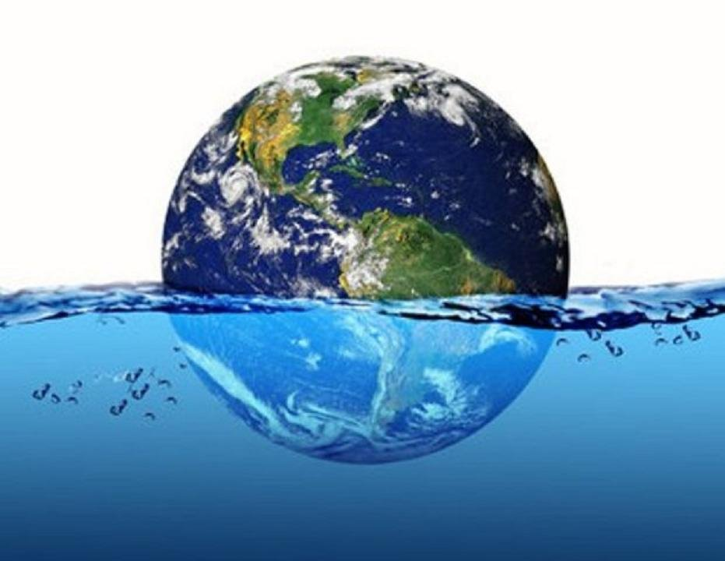
Dunyo okeani biomassasi
Dunyo okeani Yer yuzining 2/3 qismini egallaydi. Okeanlarda biomassa notekis tarqalgan bo‘lib, uni asosan suvning yuza qatlamidagi plankton organizmlar tashkil etadi.
Quruqlikdagi o‘simliklar biomassasi okeandagi tirik organizmlar umumiy biomassasidan ko‘p bo‘lsada, ammo dunyo okeanida biomassaning hosil bo‘lish mahsuldorligi yuqori.
Bu fitoplankton va zooplanktonning jadal sur’atlarda ko‘payishiga, o‘sishiga hamda qisqa hayot sikliga egaligi bilan bog‘liq.

Slide 7
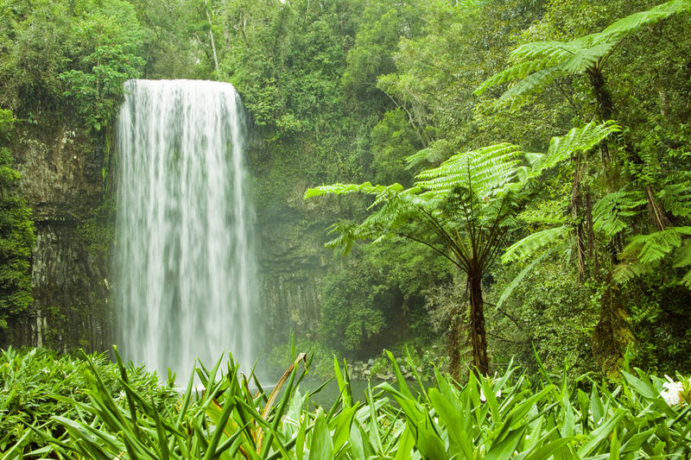
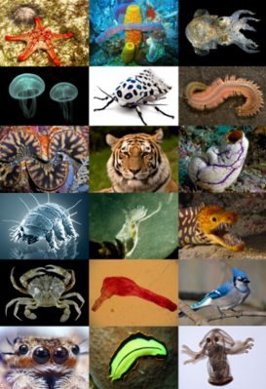
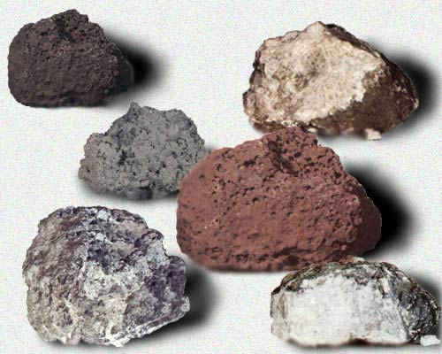
Modda va energiyaning davriy aylanishi haqida tushuncha
Biosferada modda va energiyaning aylanishi biosfera tarkibiy qismlari – tog‘ jinslari, tabiiy suvlar, gazlar, tuproq, o‘simliklar, hayvonlar, mikroorganizmlarning tinimsiz davriy aylanish jarayonidir.

Slide 8
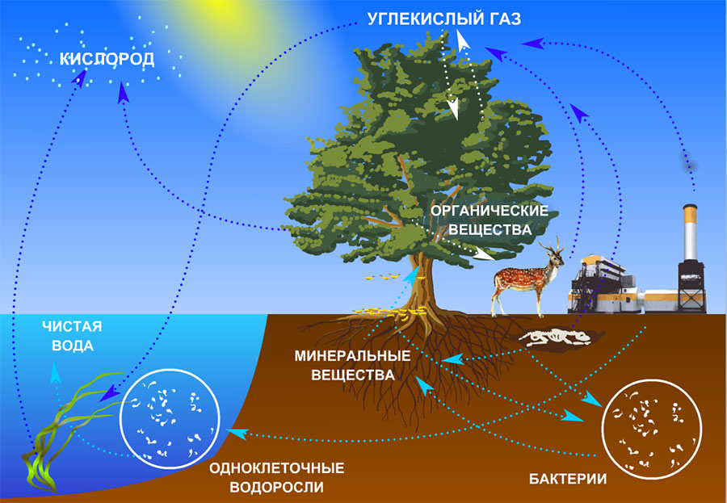
Modda va energiyaning davriy aylanishi haqida tushuncha
Butun Yer sayyorasi miqyosida quyosh energiyasi hisobiga sodir bo‘ladigan biologik muhim elementlarning bir bo‘g‘ini­dan ikkinchisiga o‘tishi moddalarning geologik davriy aylanishi deyiladi.
Is gazi
Kislorod
Organik moddalar
Suv
Mineral moddalar
Bakteriyalar
Suv o‘tlar

Slide 9
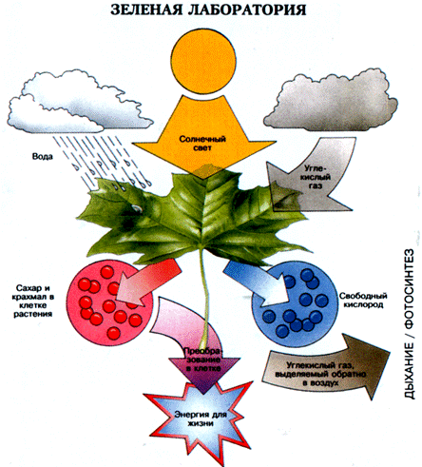
Modda va energiyaning davriy aylanishi haqida tushuncha
Tirik moddaning paydo bo‘lishi bilan geologik aylanish asosida organik moddalarning davriy aylanishi, ya’ni biologik davriy aylanish yuzaga keldi.

Slide 10
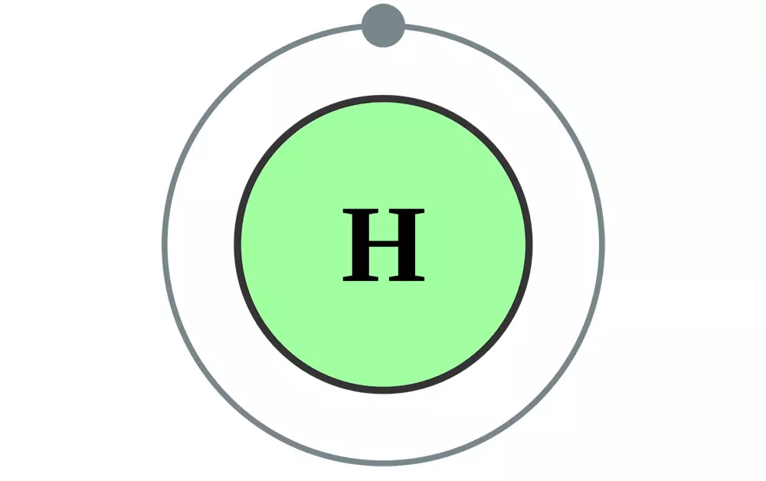
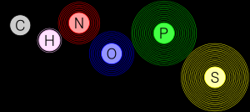
Modda va energiyaning davriy aylanishi haqida tushuncha
Tirik organizmlar hayot faoliyati uchun zarur elementlar biogen elementlar deyiladi. Biogen elementlarga C, H, O, N, S, P, Ca, K, Cl, Fe,
Mg, Cu, Mn, Zn, Mo, Br, B, I kabi elementlar kiradi. Bular orasida C, H, O, N, S, P eng muhim elementlar hisoblanadi.

Slide 11
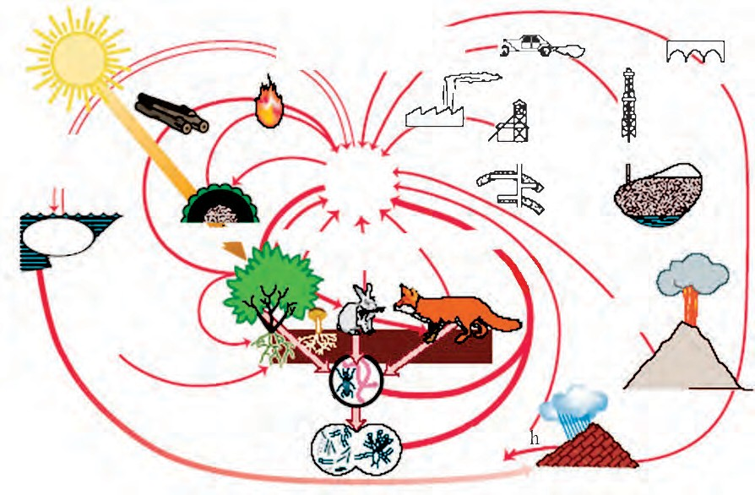
Modda va energiyaning davriy aylanishi haqida tushuncha
O‘z navbatida geologik aylanishda ishtirok etayotgan elementlar tirik organizmlar tomonidan o‘zlashtirilib biologik davriy aylanishga jalb etilishi mumkin.
Biologik hamda geologik davriy aylanishlar bir-biri bilan chambarchas bog‘liq bo‘lgani uchun bu jarayonlarga bir butun, yaxlit, ya’ni elementlarning biogeokimyoviy davriy aylanishi deyiladi .
Inson faoliyati natijasida
CO₂ hosil bo‘lishi
Ohak
Atmosfera – suv muvozanati
Qazilma uglerod energiyasi
H2CO3
Fotosintez
O‘simlik va hayvonlarning nafas olishi
Erkin azot Vulqonlar
N2
Chirish jarayoni
Minerallashuv
Erish
Ohaktosh

Slide 12
Modda va energiyaning davriy aylanishi haqida tushuncha
Biosferaning barcha tarkibiy qismlari – o‘simliklar, hayvonlar, mikroorganizmlar hamda litosfera, gidrosfera, atmosferaning tirik organizmlar egallagan qismlari bir-biri bilan moddalar va energiyaning yagona davriy aylanishi orqali chambarchas bog‘langan.

Slide 13
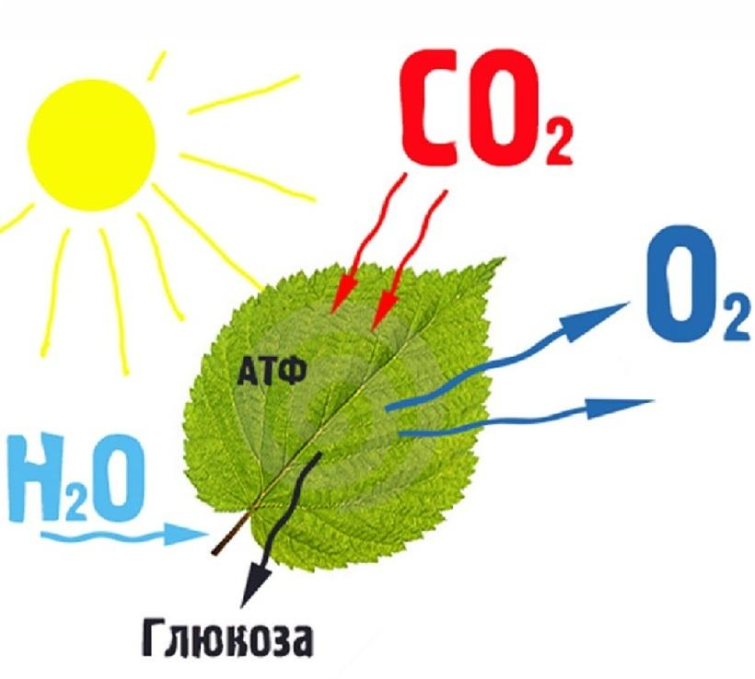
Biosferaning barqarorligini ta’minlovchi mexanizmlar
Yerda hayot mavjudligi hamda biologik davriy aylanishning asosi hisoblanadi. Quyosh energiyasi oqimi va tirik organizmlarning hayot faoliyati elementlarning davriy aylanishini harakatlantiruvchi kuch bo‘lib xizmat qiladi.
Yashil o‘simliklarda sodir bo‘ladigan fotosintez jarayoni, o‘simliklarning ildiz tizimi orqali o‘zlashtiriladigan kimyoviy elementlarning organik moddalar sintezlanishida ishtirok etishi natijasida biogen elementlar to‘planadi va qayta taqsimlanadi.

Slide 14
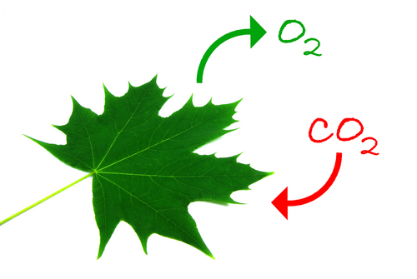
Biosferaning barqarorligini ta’minlovchi mexanizmlar
Yashil o‘simliklar tashqi muhitdan karbonat angidrid, suv, mineral tuzlarni o‘zlashtirib, quyosh nuri ta’siri va xlorofill ishtirokida geterotrof organizmlar uchun zarur bo‘lgan birlamchi mahsulot – organik birikmalarni sintezlaydi.
Hayvonlar fotosintez jarayonida hosil bo‘lgan organik birikmalar hisobiga oziqlanadi va hazm qilish jarayonida o‘simliklarning birlamchi mahsulotini ikkilamchi mahsulotga aylantiradi.

Slide 15
Mustaqil bajarish uchun
Geologik va biologik davriy aylanishlarni o‘zaro taqqoslang va jadvalda aks ettiring.
Geologik davriy aylanish | Biologik davriy aylanish

Slide 16
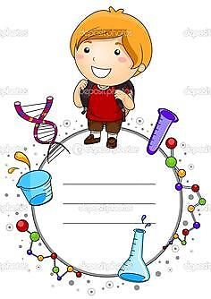
Mustaqil bajarish uchun topshiriq
Darslikning 150-153-sahifalaridagi mavzuni o‘qing va tushunganlaringizni daftaringizga
yozib oling.

